Slide 1



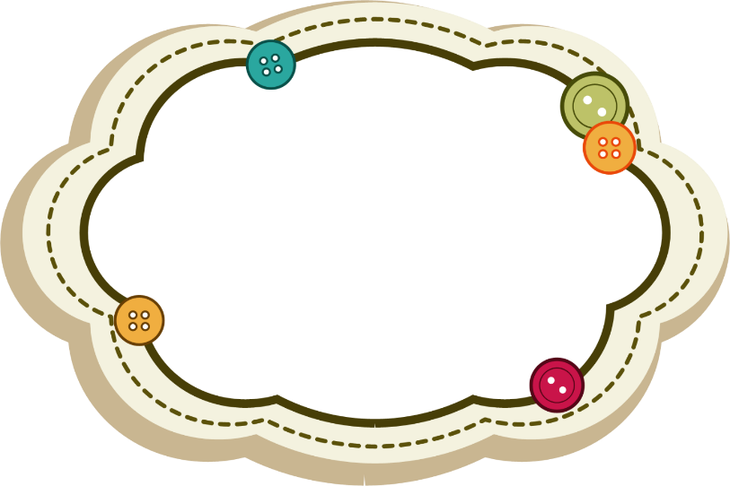
Tiếng Việt

Slide 2
Chữ hoa C
Notes:
2

Slide 3




YÊU CẦN CẦN ĐẠT
Viết đúng chữ hoa C (cỡ vừa và nhỏ).
Viết đúng câu ứng dụng:
Có công mài sắt, có ngày nên kim.

Slide 4
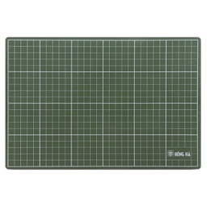

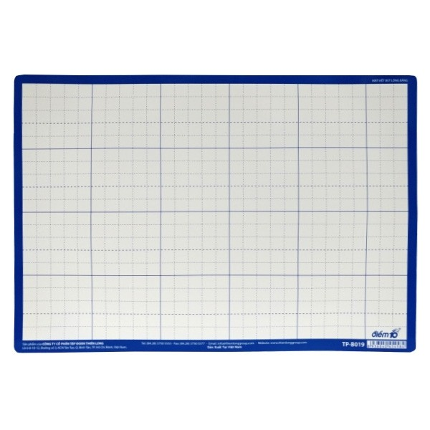

CHUẨN BỊ

Slide 5
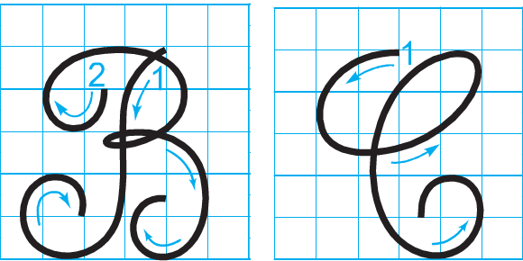

HƯỚNG DẪN VIẾT CHỮ HOA C
QUAN SÁT VÀ NHẬN BIẾT
Chữ hoa C cỡ vừa cao và rộng mấy ô li?
A. Cao 4 ô li và rộng 4 ô li
B. Cao 5 ô li và rộng 4 ô li
C. Cao 5 ô li và rộng 5 ô li

Slide 6
QUAN SÁT VÀ NHẬN BIẾT
Chữ hoa C gồm có mấy nét?
A. 1 nét
B. 2 nét
C. 3 nét

Slide 7
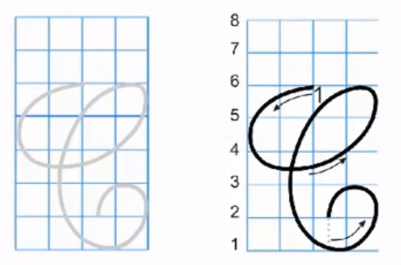

Slide 8
THỰC HÀNH VIẾT BẢNG CON

Slide 9
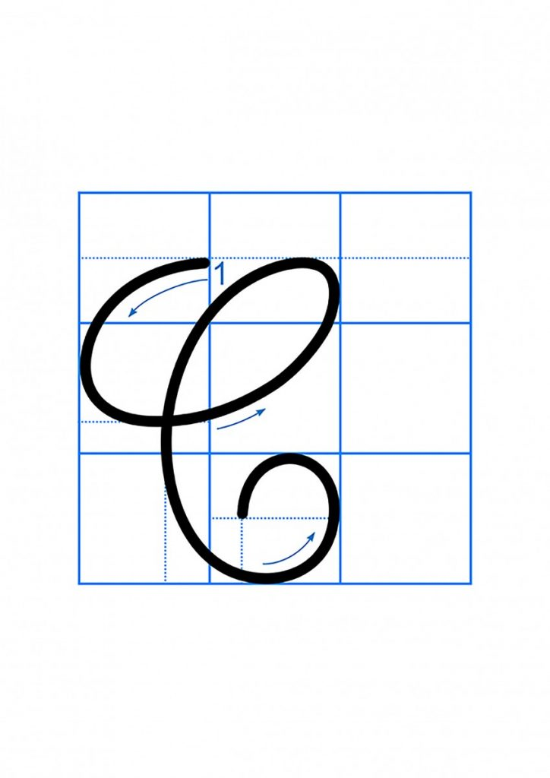
Chữ C hoa cỡ nhỏ cao mấy ô ly, rộng mấy ô li?
Chữ C hoa cỡ nhỏ cao 2,5 ô li, rộng 2 ô li.

Slide 10
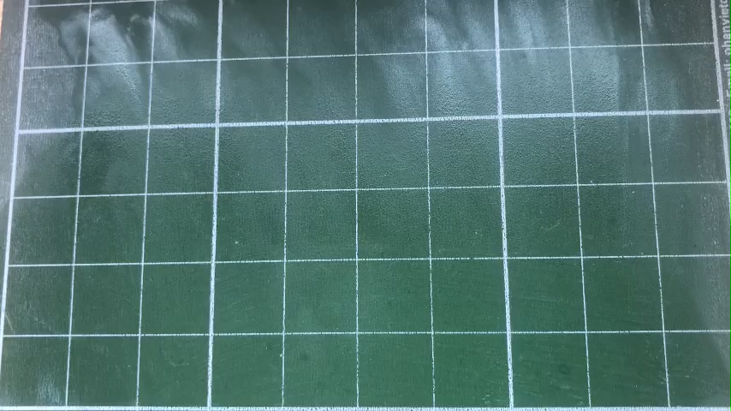

Slide 11

HƯỚNG DẪN VIẾT CÂU ỨNG DỤNG
Có công mài sắt, có ngày nên kim.

Slide 12
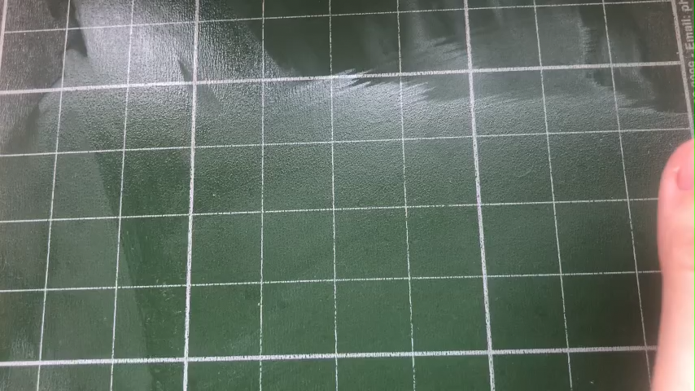

Slide 13
HƯỚNG DẪN VIẾT CÂU ỨNG DỤNG
Những chữ cái cao 1,5 li:
Những chữ cái cao 2,5 li:
C
g
t
g
y
k
Có công mài sắt, có ngày nên kim.
Gần 1 li (hay 1 con chữ o)

Slide 14
VIẾT BÀI
Nét chữ nết người

Slide 15

LƯU Ý TƯ THẾ NGỒI KHI VIẾT BÀI
- Lưng thẳng, không tì ngực vào bàn.
- Đầu hơi cúi. Mắt cách vở khoảng 25cm.
- Tay trái tì nhẹ lên mép vở để giữ.
- Hai chân để song song, thoải mái.

Slide 16
YÊU CẦN CẦN ĐẠT
Viết đúng chữ hoa C (cỡ vừa và nhỏ).
Viết đúng câu ứng dụng:
Có công mài sắt, có ngày nên kim.

Slide 17
Hẹn gặp lại các con!

